Slide 1




Bienvenido a nuestra gran familia
1989 -2024
35º aniversario

Slide 2

INICIO
Estimado compañero/a:
Te damos la bienvenida a Limce, a partir de la fecha serás una parte fundamental para nosotros. Por ello te entregamos esta guía donde encontrarás toda la información necesaria para tu correcta relación con nosotros.
Es muy importante que leas con atención el documento y que lo conserves para poder consultarlo siempre que tengas alguna duda. Te recordamos que tienes a tu entera disposición un equipo de profesionales en todas nuestras oficinas para poder resolver aquellas cuestiones que puedan surgirte. Recuerda que la satisfacción de nuestros clientes y colaboradores es el objetivo primordial de Limce.
David González,
Gerente Limce Facility Services

Slide 3

ÁMBITO LEGAL
¿QUÉ TEXTOS LEGALES REGULAN NUESTRA RELACIÓN LABORAL?
Tú relación laboral con Limce está regulada por dos textos principales.
ESTATUTO DE LOS TRABAJADORES
CONVENIO COLECTIVO DE APLICACIÓN
Puedes consultar ambos textos en las oficinas de la empresa. También puedes consultarlos en las sedes de las centrales sindicales. Recuerda que puedes dirigirte a los representantes legales de los trabajadores de tu provincia o centro operativo de trabajo siempre que necesites asesoramiento o aclarar alguna duda.

Slide 4

ÁMBITO LEGAL
¿QUÉ DOCUMENTOS DEBES FIRMAR?
Antes de empezar a trabajar debes firmar los siguientes documentos:
• 2 copias del Contrato de Trabajo o Pacto de Estabilidad en el Empleo de Convenio Colectivo, si tu relación laboral ha sido subrogada por Limce. Una copia es para ti.
• Declaración de circunstancias personales para determinar la retención.
• Acuse de recibo de toda la documentación y uniformidad que se entrega.
• Si todavía no estás afiliado a la Seguridad Social, deberás firmar también la Solicitud de Inscripción a la Seguridad Social y el parte de Alta.
• Documentación acreditativa de que has recibido información y formación suficiente y necesaria de prevención de riesgos laborales, una vez hayas sido formado e informado, así como de las políticas de la organización que debes seguir según el puesto de trabajo que ocupes.
• Certificado de antecedentes penales para aquellos casos en los que la legislación lo exija.
• Documento de ofrecimiento de vigilancia de la salud.
• Clausula de Cesión de Datos y Confidencialidad, Ley Orgánica 15/1999, de 13 de diciembre, de Protección de datos de carácter personal
Previo cotejo con el original, se efectuará una fotocopia de tu DNI, NIF, NIE (en caso de los empleados extranjeros), documento de afiliación al régimen general de la Seguridad Social que incluye tu número personal y datos bancarios para el pago de tu nómina mediante transferencia.

Slide 5

¿CÓMO, CUANDO Y CUANTO COBRARÁS?
Limce paga a todos su empleados el primer día hábil de cada mes, siempre y cuando nos haya facilitado los datos necesarios. Se hace mediante transferencia bancaría incluso si se trata de finalización de contrato. De forma simultánea recibirás tu recibo de salario por correo electrónico en la cuenta que hayas proporcionado a la empresa.
Si detectas algún error en tu nómina, debes comunicárselo inmediatamente a tu Gestor Laboral de Limce. Una vez realizadas las comprobaciones oportunas, se te comunicará la respuesta adecuada y se procederá a subsanar el error, ingresando, si es el caso, la diferencia en tu cuenta bancaria.
Limce respeta en todos los casos las condiciones salariales estipuladas en los convenios colectivos de aplicación, así como todos aquellos conceptos salariales de carácter personal que por derecho puedan tener reconocidos el colaborador. Las nóminas u hojas de salario se ajustan a los conceptos retributivos fijados en el convenio de aplicación y a lo estipulado mediante disposición del Gobierno por aplicación del Salario Mínimo Interprofesional.

Slide 6
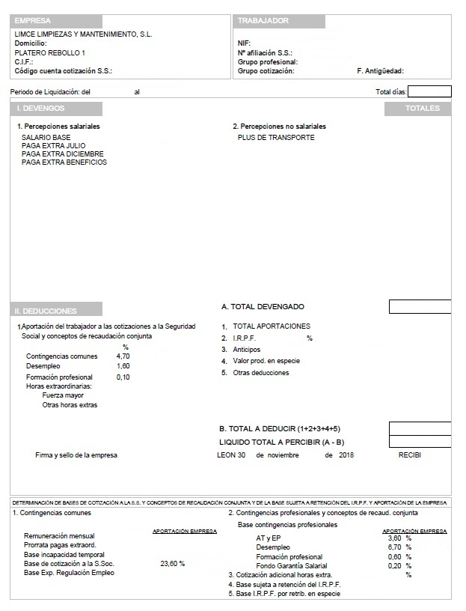
1
2
3
Datos de la empresa y dirección para facilitarte la gestión de la nómina.
Tus datos en la empresa, NIF, número de afiliación a la Seguridad Social, categoría, etc...
Periodo al que corresponde el recibo del salario.
Relación de los conceptos salariales, extrasalariales y deducciones con indicación de precio por día y número de días, así como el importe total.
  Salario Base.
  Pagas Extra..
  Plus Convenio.
  Otros conceptos salariales...
Suma de todos tus importes devengados, así como de las deducciones legalmente establecidas. Deducciones y Bases de cotización a la Seguridad Social y de IRPF.
Bases de cotización por Seguridad Social y de IRPF y costes de empresa.
Importe liquido a percibir, una vez efectuadas las deducciones correspondientes.
Nota: Según Ley siempre se garantizará el Salario Mínimo Interporfesional (SMI) en la cantidad de 1.134,00 euros en 14 pagas.
4
5
6
8
7

Slide 7

¿CUANTAS VACACIONES ME CORRESPONDEN?
Según el Convenio Provincial de Limpieza al que pertenezcas te corresponderán tantos días de vacaciones como establezca dicho convenio, puedes consultar con tu gestor laboral los días que te corresponden, si todavía no has hecho un año de servicio, siendo la proporcional entre el tiempo de alta en la empresa y el 31 de diciembre siguiente. Si el trabajador disfrutara las vacaciones antes de dicha fecha y causara baja, se le descontará en la liquidación los días que dé más haya disfrutado de acuerdo con la proporcionalidad establecida.
Se respetarán los siguientes criterios:
a) Se solicitarán a tu Gestor Laboral de Limce por mail al menos con 2 meses de antelación desde el primer día de vacaciones.
b) Se fijarán de común acuerdo entre empresa y trabajador, en turnos organizados sucesiva y rotativamente, no se permitirá tomarlas de forma partida, salvo excepciones justificadas como cierres de centros de trabajo.
c) El calendario de vacaciones se fijará y expondrá dentro del primer trimestre de cada año y el trabajador conocerá las fechas que le correspondan dos meses antes, al menos, del comienzo del disfrute.
e) Cuando se trabaje en más de una empresa, el período vacacional vendrá fijado por el de la empresa en la que el trabajador tenga mayor jornada, quedando el resto de las empresas obligadas a conceder las vacaciones en ese mismo período vacacional. Lo anterior regirá salvo en el caso de las empresas que tengan establecido un período de cierre o de cesación de la actividad por motivos vacacionales.

Slide 8

CÓDIGO DE CONDUCTA
Esta empresa les comunica las órdenes que tienen y que su supervisor de Limce le ha manifestado verbalmente, relativas a las normas que deben respetar en su centro de trabajo, de las cuales Vd. es ya conocedor (a) y son de obligado cumplimiento.
Registro horario: es obligatorio realizar el registro de su jornada y los descansos que se produzcan dentro de la misma, para ello Limce le proporcionará los medios para poder realizarlo mediante aplicación móvil o mediante documento en papel.
Observar la debida puntualidad, tanto en la entrada como en la salida, contemplando el tiempo efectivo estipulado; Es decir, que su trabajo se inicia en el momento en que usted está uniformado y con todas sus herramientas que necesita para realizar las labores que tiene encomendadas, y no cuando entre en el centro.
Respetar las indicaciones en general que se le indican para el buen funcionamiento del centro y para el buen ambiente del mismo, así como el respeto y consideración a los compañeros y resto del personal.
El descanso al cual tendrán derecho los trabajadores que efectúen una jornada completa en el mismo centro será de 15 minutos, se computará como tiempo efectivo de trabajo, en ningún momento podrá abandonar las instalaciones como consecuencia de su descanso (tiempo bocadillo).
Prohibido fumar en todo el recinto: Esta prohibido fumar en el recinto interior y exterior del centro. Se ha habilitado en las puertas de acceso una zona para ello.
Colocar la señal de suelo mojado cuando esté fregando y retirarla en cuanto el suelo se haya secado.
Uso de móvil: Así como también recordarles que debido a los continuos abusos y excesos que últimamente vienen produciéndose en cuanto a la tolerancia que esta empresa, consistentes en las continuas pérdidas de tiempo productivo dentro de la jornada laboral por la utilización del teléfono móvil, la Dirección de esta Empresa, se encuentra en la obligación de comunicarles que queda totalmente prohibido la utilización del teléfono móvil durante su jornada de trabajo.
Uso de auriculares: Por motivos de prevención de riesgos laborales y seguridad en el trabajo queda terminantemente prohibido el uso de auriculares durante el turno de trabajo, así como cualquier otro aparato que pueda distraer o afectar la capacidad del trabajador para prevenir dichos riesgos.

Slide 9
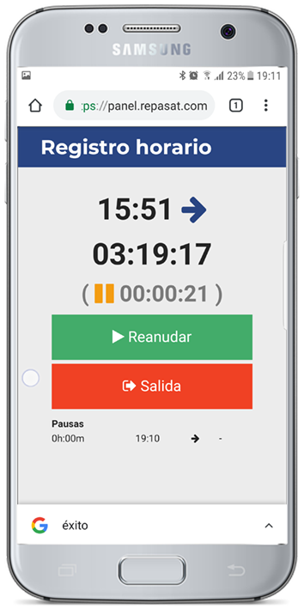
OBLIGATORIEDAD DE REGISTRO DE JORNADA
Desde el 12 mayo de 2019, tras la modificación realizada en el art. 34 del ET por parte del Real Decreto-ley 8/2019, de 8 de marzo, «la empresa garantizará el registro diario de jornada, que deberá incluir el horario concreto de inicio y finalización de la jornada de trabajo de cada persona trabajadora».
SISTEMA DE REGISTRO DE JORNADA
El tipo de sistema de registro responderá a la libre elección de la empresa, siempre que garantice la fiabilidad e invariabilidad de los datos y refleje, como mínimo, cada día de prestación de servicios, la hora de inicio y la hora de finalización de la jornada.
MEDIANTE DISPOSITIVO MOVIL:
Limce Facility Services, pone a tu disposición una herramienta para que puedas realizar a través de tu dispositivo móvil el registro de jornada de una forma directa y sin papel, podrás indicar la hora de entrada y de salida de una forma fácil y cómoda.
Pinchando aquí podrás acceder a la aplicación:
https://panel.repasat.com/
Una vez dentro podrás acceder a tu perfil mediante el usuario y contraseña que te facilitará tu Gestor Laboral de Limce.
Para más información pincha el siguiente enlace, donde podrás ver un tutorial para realizar tu registro de jornada.
https://www.youtube.com/watch?v=ryH4BuAGnO8

Slide 10
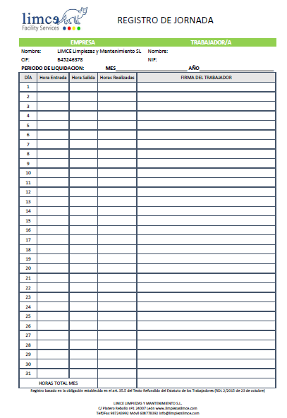
OBLIGATORIEDAD DE REGISTRO DE JORNADA
MEDIANTE PAPEL:
Limce Facility Services, en caso de que lo autorice tu Gestor Laboral, puedes realizar tu registro horario en papel.
En la misma tendrás que rellenar los siguientes datos:
Nombre y Apellidos:
NIF:
Mes y Año al que corresponde el registro de horas:
Las filas correspondientes a los días que ha trabajado, indicando hora de entra y hora de salida y el total de horas realizadas. En caso de que ese día realice varios centros, solo tendrá que indicar las horas totales realizadas obtenida de la suma de las horas realizadas en cada centro en ese día y deberá de firmar cada día el registro.
Según la normativa del Estatuto de los Trabajadores, deberá de llevar esta hoja siempre con usted y entregarla antes del 5º día del mes siguiente.
Para más información puede consultar la guía elaborada por el Ministerio de Trabajo pinchando el siguiente enlace:
https://www.mites.gob.es/ficheros/ministerio/GuiaRegistroJornada.pdf
Puedes descargarte nuestra hoja de registro de jornada pinchando aquí.

Slide 11
ÁMBITO SOCIAL
¿QUÉ DEBES HACER EN CASO DE INCAPACIDAD TEMPORAL O PERMANENTE?
En caso de baja médica por incapacidad temporal, debes:
1. Avisar inmediatamente a tu Oficina de Limce (Gestor de Servicio o Gestor de Centro, etc.) indicándole que no vas a poder asistir al trabajo.
2. Hacer llegar a la empresa, el parte de baja médica en el plazo máximo de 3 días desde su expedición. Para ello, puedes contactar con tu Gestor Laboral, con tu Gestor de Servicio, Facility Manager o con tu encargado de centro. De manera complementaria, puedes enviarlo por correo electrónico o por fax, avisando del envío o de la entrega del parte original correspondiente - copia para la empresa.
3. Deberás entregar a la empresa el parte de confirmación en el plazo de 3 días, desde la fecha de expedición por parte de tu médico de familia.
4. Cuando recibas el alta médica, deberás comunicarlo inmediatamente a tu Responsable Operativo y mandar por fax o correo electrónico el Parte de Alta a tu Gestor Laboral. Debes presentar el Parte de Alta original en las oficinas de tu Unidad de Negocio en el plazo máximo de 24 horas a contar desde el día de expedición del parte.
5. Comunicar y enviar resolución del INSS (Instituto Nacional dela Seguridad Social) sobre reconocimiento o denegación de incapacidad inmediatamente a la empresa.
¿QUÉ DEBES HACER EN CASO DE ACCIDENTE LABORAL?
En general, un accidente laboral es aquel que ocurre durante el tiempo, en el lugar y como consecuencia del trabajo en Limce, o aquel que se produce al ir o volver del trabajo. En caso de accidente grave o urgencia justificada, dirígete al centro hospitalario más cercano y comunícaselo a tu Responsable.
En el resto de los casos, debes:
1. Informar detenidamente de lo ocurrido a tu Responsable. A continuación, se emitirá el volante correspondiente.
2. Dirigirte al centro asistencial de la Mutua de accidentes de la empresa más cercano con el volante de asistencia. El nombre y ubicación de este centro debes conocerlo antes de empezar a trabajar. En caso de duda puedes solicitar información a tu Gestor de Servicio. Los gastos de desplazamiento correrán a cargo de la Mutua (en aquellos casos en los que no puedas desplazarte por tus propios medios).
3. Enviar por correo electrónico o por fax el Parte de Baja o el Parte médico de asistencia sin baja a tu Gestor Laboral. El Parte de Baja original deberá estar en las oficinas de la Unidad de Negocio en un plazo máximo de tres días desde el día de la expedición del Parte.
4. También debes informar a tu Gestor Laboral de cualquier efecto secundario relacionado con el accidente.
5, Cuando recibas el alta médica, deberás comunicarlo inmediatamente a tu Responsable Operativo y enviar por correo electrónico o por fax el Parte de Alta a tu Gestor Laboral. Debes presentar el Parte de Alta original en las oficinas de tu Unidad de Negocio en el plazo máximo de 24 horas a contar desde el día de expedición del parte.

Slide 12
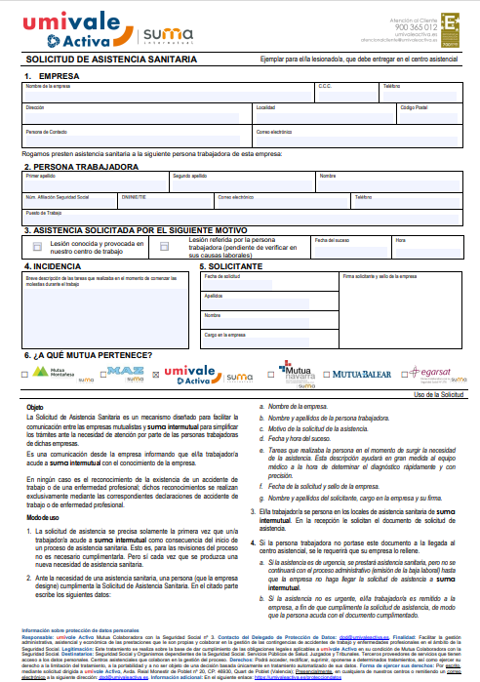

ÁMBITO SOCIAL
Mutua de accidentes de la empresa.
Pincha en la imagen para encontrar tu red asistencial
Puedes descargar el parte de asistencia pinchando en la imagen.

Slide 13
PREVENCIÓN DE RIESGOS LABORALES
La Prevención de Riesgos Laborales en Limce está perfectamente integrada en el proceso productivo y tiene como finalidad garantizar las condiciones de Seguridad y Salud de todos los empleados. Para ello, la compañía dispone de un Servicio de Prevención debidamente constituido y formado íntegramente por técnicos superiores, con amplia experiencia en el área preventiva. Siempre que lo creas conveniente o tengas alguna duda o sugerencia en materia de Prevención, puedes contactar con tu Encargado / Gestor Laboral, o bien con miembros del Comité de Seguridad y Salud, quienes lo analizarán y, en caso necesario, lo harán llegar al Servicio de Prevención.
¿ES OBLIGATORIO UTILIZAR EL UNIFORME DE EMPRESA Y LOS EQUIPOS DE PROTECCIÓN INDIVIDUAL?
El uniforme de Limce ha sido diseñado para reducir el riesgo de accidentes laborales, facilitar el trabajo y resaltar la imagen de la empresa. Por ello, su uso es obligatorio y no está permitido hacer “arreglos” que modifiquen su diseño original; asimismo, su utilización es exclusiva para prestar el servicio y no está permitida para otras actividades.
También es obligatorio utilizar todos los Equipos de Protección Individual (EPI) que te entregue la empresa en el lugar y situación que se te haya explicado previamente. Cada vez que se te entregue un EPI, debes firmar un acuse de recibo del mismo. La buena conservación del uniforme y de los EPI distinguen siempre al buen empleado. Cuando la vida útil del equipo finalice, deberás comunicarlo para su restitución si antes no han sido cambiados por la empresa.
¿CUÁLES SON TUS DERECHOS Y OBLIGACIONES EN MATERIA DE SEGURIDAD Y SALUD?
Derechos:
Recibir información sobre los riesgos de tu puesto de trabajo, as medidas de protección o prevención para evitarlos y las medidas en caso de emergencia.
Recibir la formación adecuada sobre los riesgos relativos a tu puesto de trabajo así como las medidas de seguridad para evitarlos.
Recibir formación específica sobre cómo actuar en caso de emergencia.
Cuando debas utilizar equipos o maquinaria, tendrás derecho a recibir formación impartida por personal competente sobre el uso adecuado y, si fuera necesario, sobre su mantenimiento cotidiano.

Slide 14

PREVENCIÓN DE RIESGOS LABORALES
Disponer de los equipos y medios de seguridad adecuados, así como recibir formación impartida por personal cualificado para usarlos correctamente y en el lugar adecuado.
Poner en conocimiento de tu encargado/Gestor de Servicio/Facility Manager o de la empresa cualquier situación de riesgo que detectes, especialmente, si ese riesgo pudiera ser grave e inminente para ti o tus compañeros.
Tienes derecho a la vigilancia periódica de tu estado de salud en relación a los riesgos inherentes a tu puesto de trabajo.
Obligaciones:
• Cumplir las medidas de seguridad establecidas en tu centro de trabajo y las generales de Limce.
• Cumplir diligentemente con las instrucciones impartidas por tu encargado/Gestor de Servicio/Facility Manager en materia de Prevención.
• Utilizar y conservar correctamente los medios y equipos de protección facilitados por la empresa, de acuerdo con las instrucciones recibidas.
• Cooperar con la empresa en la implantación y seguimiento de los sistemas de seguridad y salud adecuados.
• En ciertos casos, el reconocimiento médico es de carácter obligatorio. Si éste fuera tu caso, deberás hacerlo para poder realizar la prestación del servicio.
La empresa evalúa siempre los diferentes puestos de trabajo y tiene en cuenta en esta labor los riesgos para los empleados especialmente sensibles y para las empleadas embarazadas y en periodo de lactancia. Es muy importante que la empresa conozca si perteneces a alguno de estos dos grupos de empleados, para poder ajustar el trabajo a un puesto adecuado, bien sea de manera temporal o de forma definitiva.
Las obligaciones señaladas son fundamentales y su incumplimiento podría conllevar una sanción disciplinaria.

Slide 15




NORMAS DE SEGURIDAD
Fomentado la Formación en Calidad, Medio Ambiente e implantación de normas de seguridad conseguimos:
1 Ser el número uno en nuestro sector, ofreciendo un servicio excelente.
0 Cero accidentes graves o lesiones en nuestros centros de trabajo.
SEGURIDAD Y SALUD EN EL TRABAJO:
Las normas de seguridad de Limce abarcan estas actividades.
PARALIZACION DE ACTIVIDADES INSEGURAS.
        No se realizarán aquellos trabajos que, por falta de medidas de seguridad, puedan suponer un riesgo grave e inminente para nosotros o nuestros compañeros (caídas de altura, espacios confinados, manejo de productos químicos, etc.). Si te encuentras en una situación de este tipo comunícalo inmediatamente a tu responsable.
SEGURIDAD ELECTRICA.
        Los peligros eléctricos pueden causar descargas eléctricas, quemaduras, electrocución o incluso la muerte. Antes de iniciar cualquier operación de este tipo asegúrate de identificar correctamente todos los riesgos, evaluarlos y activar todas las medidas de seguridad necesarias.
AISLAMIENTO DE FUENTES DE ENERGIA.
        Recuerda aislar cualquier fuente de energía antes de llevar a cabo una operación de mantenimiento sobre un equipo específico. Los aislamientos y descargas controladas de energía deben llevarse a cabo por personal debidamente cualificado y autorizado. Para restringir el acceso a los equipos aislados se utilizarán sistemas de bloqueo y etiquetado.
CONDUCE CON SEGURIDAD
        La Seguridad durante la conducción es esencial para evitar accidentes. Cuando conduzcas un vehículo, ya sea como parte de tu trabajo en Limce o bien durante tu tiempo libre, respeta todas las normas establecidas en el código de circulación vial, asegúrate de que el vehículo se encuentra en perfectas condiciones y evita el uso de teléfonos móviles u otros dispositivos al volante.

Slide 16





NORMAS DE SEGURIDAD
ORDEN Y LIMPIEZA
        El orden y limpieza en el puesto de trabajo promueve buenas prácticas, facilita la intervención en caso de emergencia o evacuación, y minimiza el riesgo de lesiones por caídas y tropiezos en las zonas de trabajo, incluso para los visitantes y el público en general. Las salidas de emergencia y elementos contraincendios (extintores, bocas de incendio…), así como las áreas de paso y las escaleras deben estar siempre libres de obstáculos.
MANIPULACION DE PRODUCTOS QUIMICOS.
        El correcto manejo, uso y almacenamiento de los productos químicos es esencial para evitar que se produzcan daños a las personas y/o al medio ambiente. Nunca mezcles productos químicos y utiliza únicamente aquellos que han sido autorizados por Limce, siempre con los EPI (guantes, gafas, etc.). Mantén los productos etiquetados y lejos de fuentes de calor. Si tienes cualquier duda consulta a tu responsable, o bien la Ficha de Datos de Seguridad del producto.
MANIPULACION MANUAL DE CARGAS
        La manipulación manual de cargas es cualquier operación de transporte o sujeción de una carga, que por sus características o condiciones puede entrañar riesgos. Antes de realizar la actividad, comprueba si es posible eliminar la tarea de manipulación manual mediante el uso de un método alternativo más seguro. Si no dispones de medios adecuados, examina la carga y adopta una postura adecuada (evita flexionar la espalda). Pide ayuda a tus compañeros si es necesario.
ACCESO O ENTRADA A ESPACION CONFINADOS.
        Cualquier actividad en un espacio confinado, deberá llevarse a cabo por personal debidamente cualificado y autorizado. A la vez, en términos generales, será necesario un control continuo de la atmósfera en el interior del espacio, disponer de un permiso de trabajo de acuerdo a las operaciones previstas, formación específica debidamente acreditada y un certificado de aptitud médica reciente.
TRABAJO EN ALTURAS
        Evita siempre que sea posible los trabajos en altura. Cuando no puedas evitar el trabajo en altura, se deben adoptar medidas de seguridad para reducir el riesgo de caída, adoptando medidas de protección colectiva y los EPI. Los trabajos en alturas requieren de un permiso de trabajo de acuerdo a las operaciones previstas, formación específica debidamente acreditada y un certificado médico de aptitud reciente.

Slide 17

LIMCE REFUERZA SU COMPROMISO CON LA IGUALDAD
LIMCE declara su compromiso en el establecimiento y desarrollo de políticas que integren la igualdad de trato y oportunidades entre mujeres y hombres, sin discriminar directa o indirectamente por razón de sexo, así como en el impulso y fomento de medidas para conseguir la igualdad real en el seno de nuestra organización, estableciendo la igualdad de oportunidades entre mujeres y hombres como un principio estratégico de la Política Corporativa y de Recursos Humanos.
Existe por tanto un compromiso formal de la Dirección de la empresa con el desarrollo de relaciones laborales basadas en la Igualdad de oportunidades, la no discriminación, la conciliación y el respeto a la diversidad. Ello forma parte de los valores esenciales de la organización e, igualmente, de su misión empresarial, todo ello de acuerdo con la definición de dicho principio que establece la Ley Orgánica 3/2007, de 22 de marzo, así como en el Real Decreto Ley 6/2019, de 1 de marzo, de medidas urgentes para garantía de la igualdad de trato y oportunidades entre hombres y mujeres en el empleo y la ocupación.
En todos y cada uno de los ámbitos en que se desarrolla su actividad LIMCE, desde la selección a la promoción, pasando por la política salarial, la formación, las condiciones de trabajo y empleo, la salud laboral, la ordenación del tiempo de trabajo y la conciliación, se asume el principio de igualdad de oportunidades entre mujeres y hombres.
Respecto a la comunicación, tanto interna como externa, se informará de todas las decisiones que se adopten a este respecto y se proyectará una imagen de la empresa acorde con este principio de igualdad de oportunidades entre mujeres y hombres.
Los principios enunciados se llevarán a la práctica a través del fomento de medidas de igualdad o a través de la implantación de un Plan de Igualdad, el segundo de la Empresa que pretende mejorar el anterior, apostando por un sistema efectivo de evaluación y seguimiento del plan de igualdad, que preserve la igualdad real entre mujeres y hombres en la empresa y por extensión, en el conjunto de la sociedad.

Slide 18
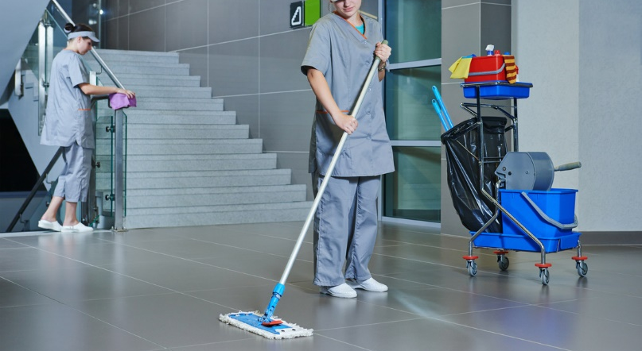
SEDE CENTRAL
C/ Platero Rebollo nº 1
24007 León
Tel: 987 243 992
Fax: 987 243 992
DELEGACIÓN MADRID
C/ Lagasca nº 95
24006 Madrid
Tel: 914237060
M: 605990399
info@limpiezaslimce.com
www.limpiezaslimce.com

